Slide 1


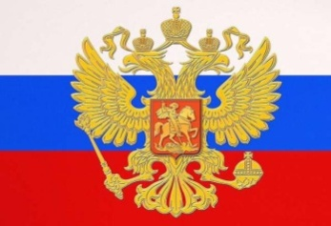
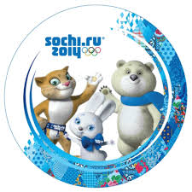
Муниципальное бюджетное общеобразовательное учреждение
«Клюквинская средняя общеобразовательная школа-интернат»
Верхнекетского района Томской области
Интеллектуальная игра
«История Олимпийских игр и Олимпийского движения в России»
Автор: учитель истории и обществознания
Чумаченко Татьяна Ивановна

Slide 2


Slide 3
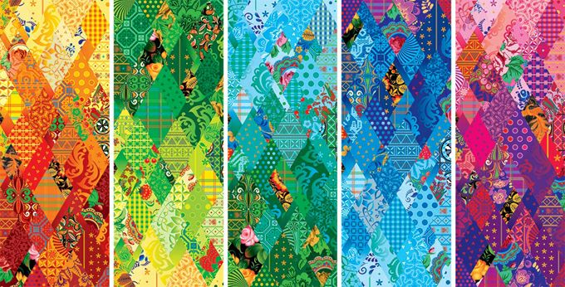
«История Олимпийских игр»
1
ТУР
2
ТУР
3
ТУР
4
ТУР
5
ТУР
6
ТУР

Slide 4
Первый тур
«Вопрос-ответ»

Slide 5
1
2
3
4
5
6
7
8
9
10
11
12
13
14
15

Slide 6
Когда состоялись первые Олимпийские игры?
В 776 году до н.э.

Slide 7
В каком году в СССР был создан Олимпийский комитет?
1951 год

Slide 8
В каком году и где прошли первые зимние Олимпийские игры?
Шамони, Франция в
1924 году

Slide 9
На каких играх современности впервые зажгли олимпийский огонь?
На IX Олимпийских играх в Амстердаме, 1928 год

Slide 10
Кто является основателем современных Олимпийских игр?
Барон Пьер де Кубертен

Slide 11
Какая страна принимала Зимние Олимпийские игры чаще других?
США, четыре раза
1932, 1960,1980, 2002

Slide 12
Когда и где были проведены первые Олимпийские игры современности?
1896 год, Греция Афины

Slide 13
Когда и во сколько в Китае открылась Олимпиада-2008?
8.08.2008 в 8 часов 8 минут

Slide 14
Сколько легкоатлетов одной команды принимают участие в олимпийском эстафетном забеге?
Четыре

Slide 15
Когда в Олимпийских играх стали принимать участие женщины?
В 1900 году

Slide 16
В каком году и где Летние Олимпийские игры прошли зимой?
В 1956 году, Мельбурн Австралия

Slide 17
В каком олимпийском водном виде спорта выступают только женщины?
Синхронное плаванье

Slide 18
Как называется организация, возглавляющая олимпийское движение в мире?
Международный олимпийский комитет (МОК)

Slide 19
Какова протяжённость дистанции марафонского бега?
42 км 195 м

Slide 20
Как звучит девиз олимпийских игр?
«Citius, altius, fortius»
«Быстрее, выше, сильнее»

Slide 21
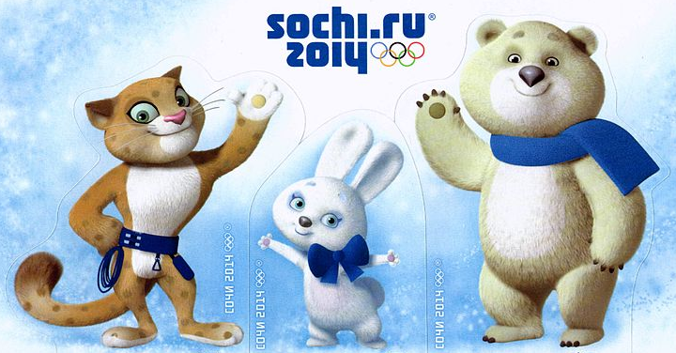
Второй тур
«Талисманы Олимпийских игр»

Slide 22
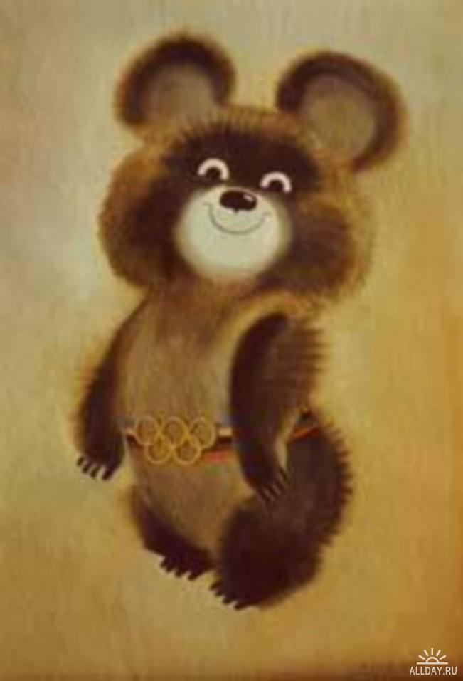
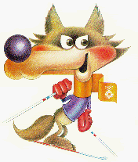
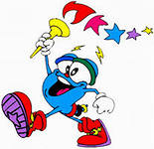
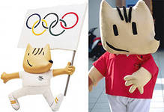
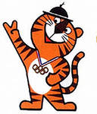
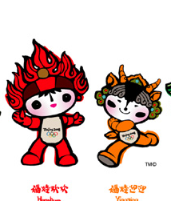
1
2
3
4
5
6

Slide 23
М | И | Ш | А | О | З | Б | Н | К | Д
П | Р | С | Ж | К | О | Б | И | Р | Е
Л | В | Х | Ц | К | Р | Б | Ф | У | Т
Л | У | С | Х | Х | Ф | Р | Л | К | И
Н | Ч | Н | К | О | П | С | Т | Р | У
К | К | Ф | И | Д | С | Р | И | К | Д
И | О | П | Н | О | Е | А | О | Р | А
З | С | К | П | Р | Ч | Х | Ч | У | Ч
З | О | А | Е | И | У | Ф | Е | З | И
И | Н | П | Р | С | Т | О | Ж | К | Р

Slide 24
М | И | Ш | А | О | З | Б | Н | К | Д
П | Р | С | Ж | К | О | Б | И | Р | Е
Л | В | Х | Ц | К | Р | Б | Ф | У | Т
Л | У | С | Х | Х | Ф | Р | Л | К | И
Н | Ч | Н | К | О | П | С | Т | Р | У
К | К | Ф | И | Д | С | Р | И | К | Д
И | О | П | Н | О | Е | А | О | Р | А
З | С | К | П | Р | Ч | Х | Ч | У | Ч
З | О | А | Е | И | У | Ф | Е | З | И
И | Н | П | Р | С | Т | О | Ж | К | Р

Slide 25
1. Миша, 1980г.
2. Вучко, 1984г.
3.Иззи, 1996г.
4. Коби, 1992г.
5. Ходори, 1988г.
6. Дети удачи, 2008г.

Slide 26
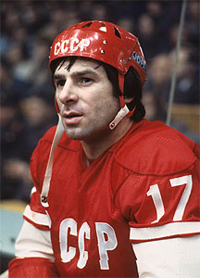
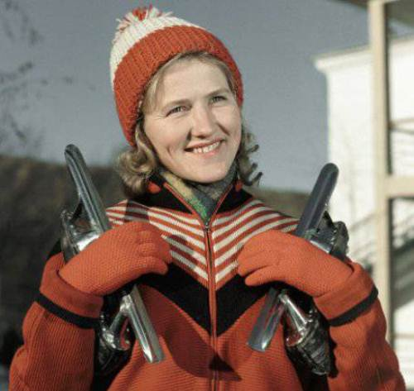
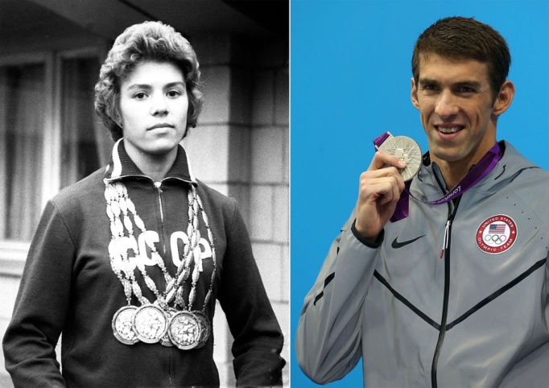
Третий тур
«Легенды спорта СССР»

Slide 27
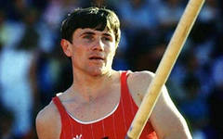
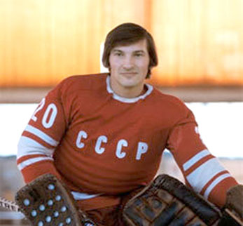
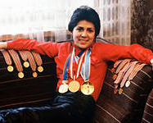
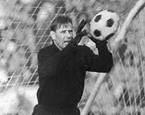
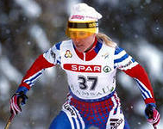
1
2
3
4
5
6
7
8

Slide 28
1. В. Харламов
2. С. Бубка
3.В. Третьяк
4. Л. Скобликова
5.Л. Латынина
6. И. Роднина
7. Л. Яшин
8.А. Резцова

Slide 29
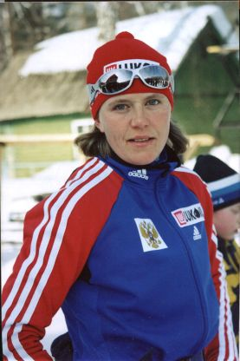
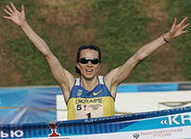
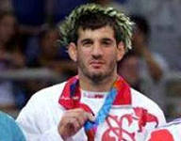
Четвёртый тур
«Спортсмены современности»

Slide 30
1
2
3
4
5
6
7
8

Slide 31
Российская спортсменка, олимпийская чемпиона по лыжным гонкам в Турине. Мастер спорта России международного класса. Почётный гражданин Томской области.
Наталья Баранова

Slide 32
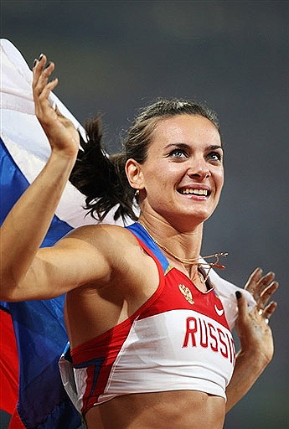
Российская прыгунья с шестом. Двукратная олимпийская чемпионка (2004, 2008), обладательница бронзовой медали Олимпийских игр 2012 года. Обладательница 28 мировых рекордов в прыжках с шестом среди женщин. 22 июля 2005 года на соревнованиях в Лондоне впервые в истории женских прыжков с шестом взяла высоту пять метров.
Елена Исинбаева

Slide 33
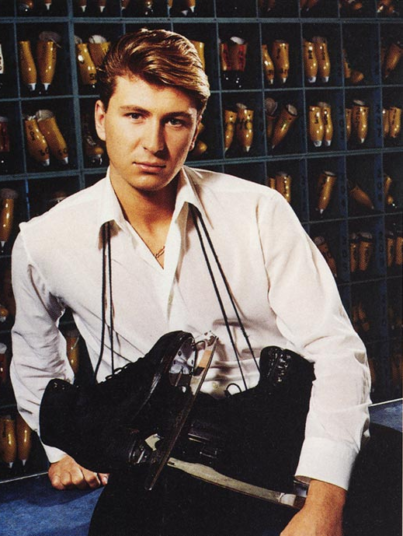
Российский фигурист, заслуженный мастер спорта России. Олимпийский чемпион 2002 года, четырёхкратный чемпион мира (1998, 1999, 2000 и 2002 годы), трёхкратный чемпион Европы (1998, 1999, 2002 годы), двукратный победитель финалов Гран-при по фигурному катанию, двукратный чемпион мира среди профессионалов
Алексей Ягудин

Slide 34
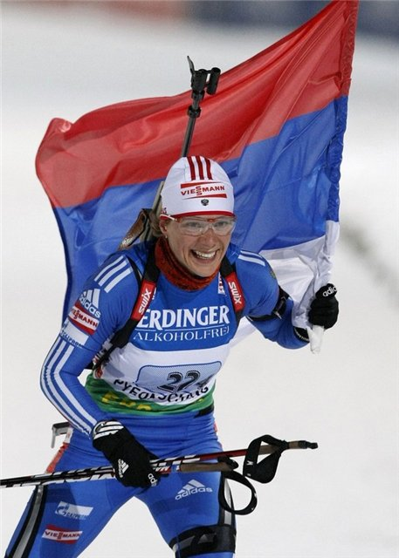
Российская биатлонистка. Двукратная олимпийская чемпионка в эстафете (2006, 2010), трехкратная чемпионка мира, заслуженный мастер спорта России, член сборной России с 2001 года.
Ольга Зайцева

Slide 35
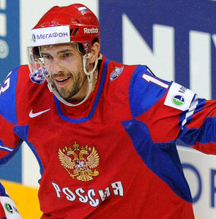
Российский хоккеист, нападающий. Бронзовый призёр Олимпийских игр 2002 года, чемпион мира 2012 года, двукратный обладатель Кубка Стэнли (2002, 2008), чемпион России (2005). Заслуженный мастер спорта России. Член сборной России по хоккею на олимпиаде в Сочи.
Павел Дацюк

Slide 36
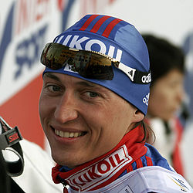
Российский лыжник, вице-чемпион мира 2007 года в эстафете, бронзовый призёр в эстафете чемпионата мира 2013 года, участник Олимпийских игр в Турине и Ванкувере. Победитель многодневной лыжной гонки Тур-де-Ски 2013 года.
Александр Легков

Slide 37
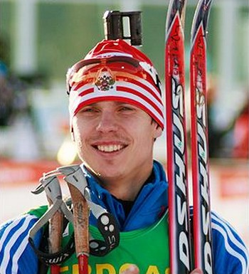
Российский биатлонист, олимпийский чемпион 2010 года в масс-старте, бронзовый призёр Олимпийских игр в составе эстафеты, победитель 3 этапов Кубка мира, победитель малого зачёта Кубка мира в масс-старте (2009-2010), двукратный серебряный призёр чемпионата мира-2011.
Евгений Устюгов

Slide 38
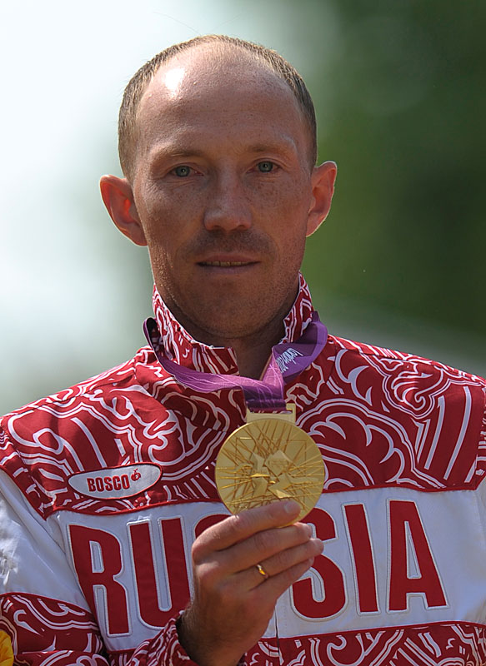
Российский легкоатлет (спортивная ходьба), олимпийский чемпион XXX Олимпийских игр 2012 года в Лондоне, двукратный чемпион мира (2005 и 2009 годов) на дистанции 50 км, заслуженный мастер спорта России.
Сергей Кирдяпкин

Slide 39



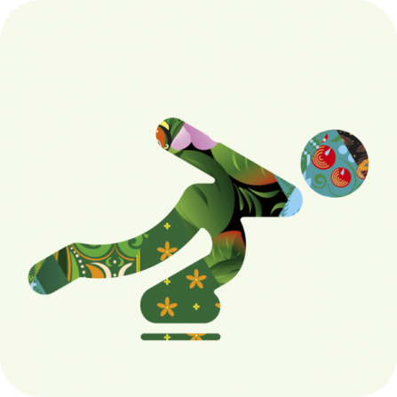


Пятый тур
«Сочи-2014»

Slide 40
Во сколько началась церемония открытия ХXII Зимних игр в Сочи?
В 20 часов 14 минут

Slide 41
В каком виде спорта россияне завоевали первую золотую медаль?
Командные соревнования по фигурному катанию?

Slide 42
Назовите имена чемпионов Олимпийских игр в Сочи в фигурном катании среди спортивных пар?
Татьяна Волосожар и Максим Траньков

Slide 43
Какое место занимает Россия в общекомандном медальном зачёте на 14 февраля 2014 года?
7 место

Slide 44
Какую медаль выиграл Евгений Гараничев в индивидуальной гонке?
Бронзовую

Slide 45
Против кого, на Олимпиаде в Сочи, сыграла первую игру сборная команда России по хоккею?
Против команды Словении

Slide 46
Шестой тур
«Творческий»

Slide 47
ЗИМА
СОЧИ
ОЛИМПИАДА
РОССИЯ
2014

Slide 48

Инструкция и обозначение кнопок
Игра состоит из шести туров. На Слайде № 3 номера туров. Для того чтобы перейти к вопросам одного из шести туров необходима навести курсор на кнопку с номером тура и кликнуть левой кнопкой мыши.
2. В первом туре необходимо ответить на 15 простых вопросов. На Слайде № 5 размещены кнопки с 15 вопросами при выборе одной из 15 кнопок-вопросов появляется слайд с вопросом. После ответа игроков можно посмотреть ответ, щёлкнув по любому месту на слайде после чего появляется ответ. На каждом слайде расположена кнопка-возврат в Слайд №5 с вопросами.
3. Второй тур на Слайде № 22 иллюстрации талисманов Олимпийских игр. Команды получают распечатки с иллюстрациями. Каждой команде необходимо найти зашифрованное название каждого талисмана (слайд № 23), подписать каждый талисман. Проверить ответы команд можно на (Слайдах № 24-25).
4. Третий тур на Слайд 26 расположены иллюстрации советских спортсменов. Каждая команда получает распечатки с иллюстрациями и варианты ответов (имена спортсменов). Командам необходимо соотнести иллюстрации с именами. На Слайде № 28 изображён правильный ответ.
5. Четвёртый тур Слайд № 29. Командам необходимо ответить на 8 вопросов. На Слайде №30 размещены кнопки с 8 вопросами при выборе одной из 8 кнопок-вопросов появляется слайд с вопросом. После ответа игроков можно посмотреть ответ, щёлкнув по любому месту на слайде после чего появляется ответ. На каждом слайде расположена кнопка-возврат в Слайд №30 с вопросами.
6. Пятый тур Слайд №39. На Слайдах № 40-45 размещены вопросы. После ответа игроков можно посмотреть ответ, щёлкнув по любому месту на слайде после чего появляется ответ.

